Slide 1


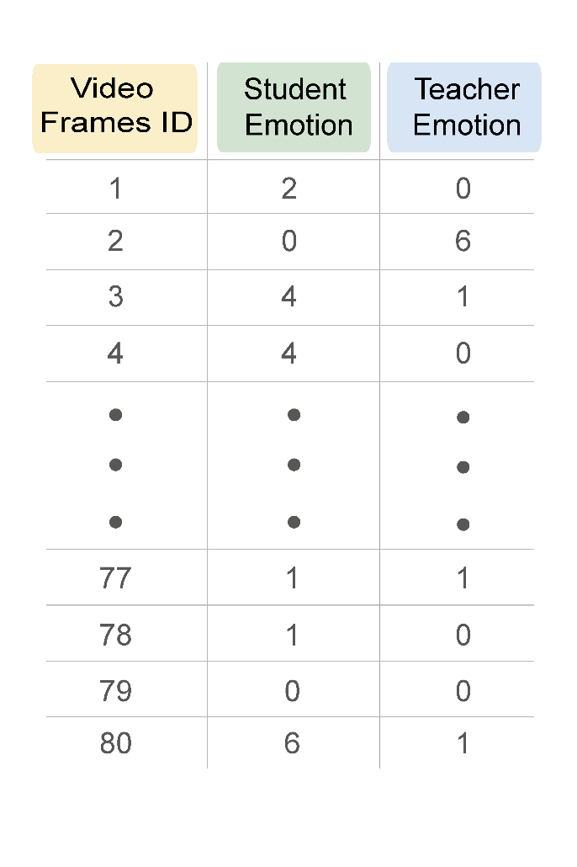

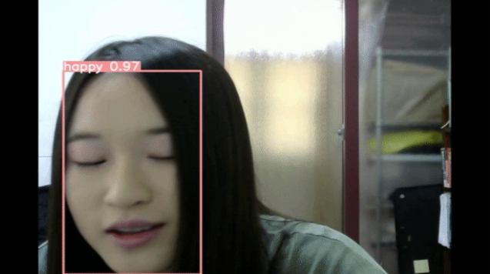

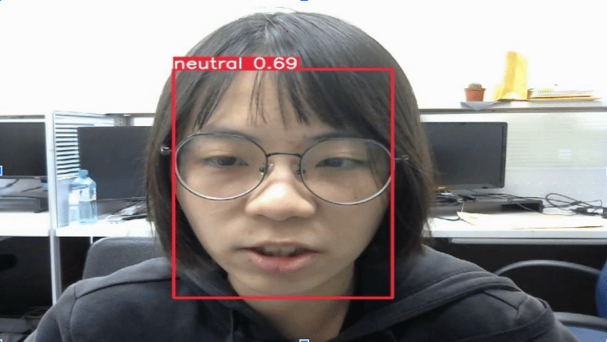


問題描述
研究方法
研究結果與分析
結論與未來展望
系統介紹
2 class ID:
Positive = 1
Negative = 0
Teacher
7 class ID
YOLO
Teacher
Student
YOLO
Student
Basic Emotion
Or
Binary Emotion
Input: Streaming Frames
Model
Output
‹#›

